Slide 1

ROV
S3, Višnjan, 2015. Dominik Barbarić
Danko Marušić

Slide 2
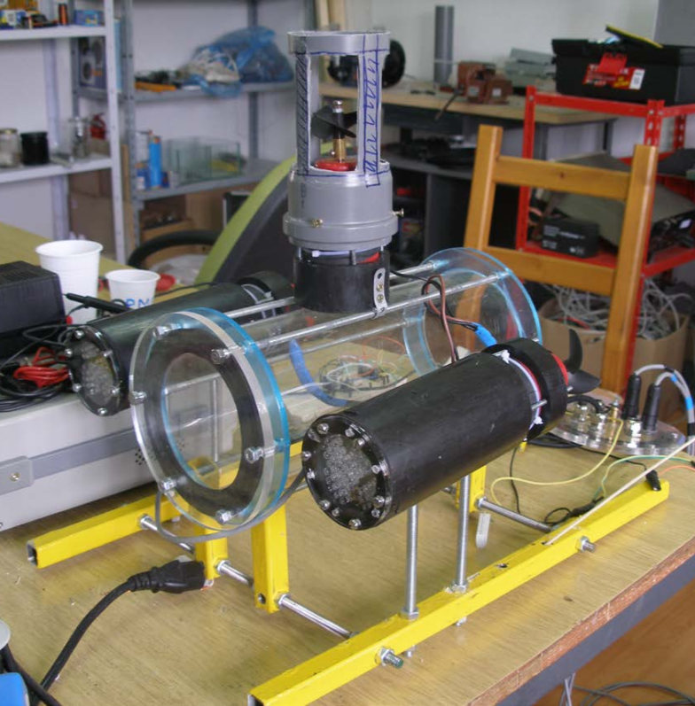
Cilj projekta
Izrada ROV-a (remotely operated vehicle) operativnog na dubinama do 30m
Svrha: istraživanje
morskog dna
Funkcije
Snimanje videa
Mjerenje temperature
Mjerenje zamućenosti
Skupljanje uzoraka

Slide 3
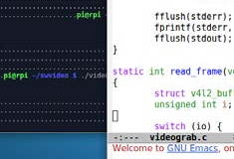
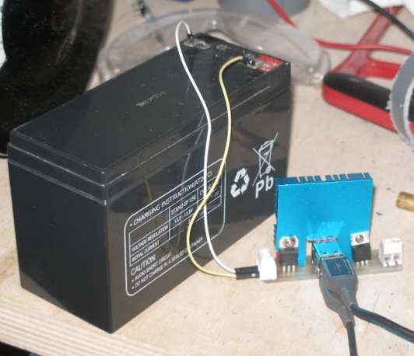
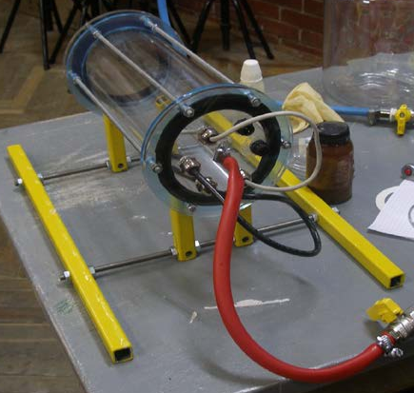
O ROV-u
Konstrukcija
Plexiglass trup
3 motora u ležištima od POM-a
Elektronika
Raspberry Pi, Arduino, web kamera
Modelarski ESC (electronic speed controller) za pogon motora
Olovni akumulator, stabilizatori napona, rasvjeta...
Software
Raspberry Pi: Linux, Python
Arduino
Komunikacija: LAN, klijent-server arhitektura, prijenos videa u realnom vremenu

Slide 4
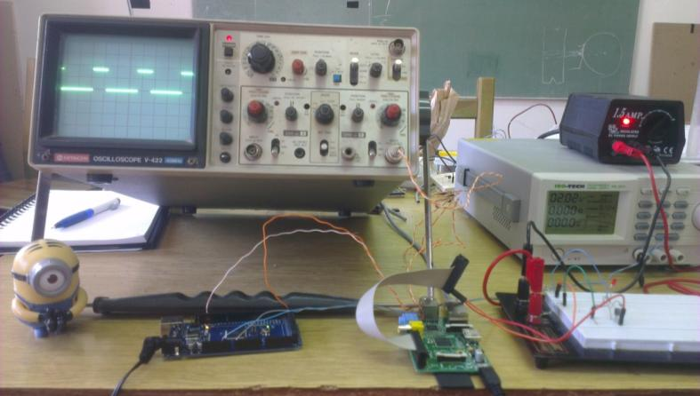
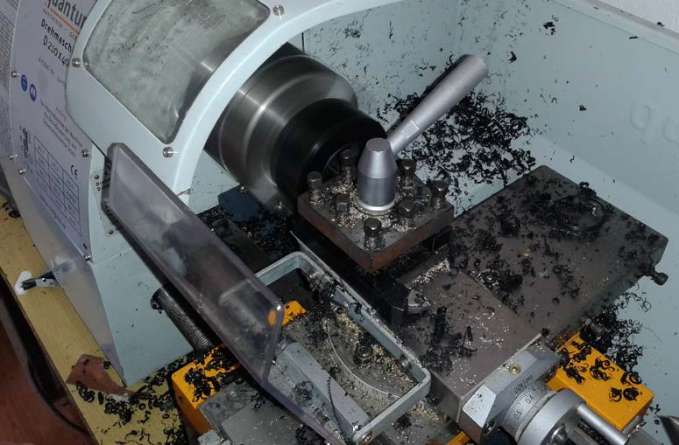
Što ćemo raditi?
Programiranje:
Arduino (upravljanje motorima, čitanje senzora)
RPi (komunikacija preko LAN i i2c)
Elektronika:
Elektronika za upravljanje motorima
Senzori (temperatura, struja, napon, optički senzori...)
Tehnika:
Dovršenje samog ROV-a
Sklop za hvatanje metana

Slide 5
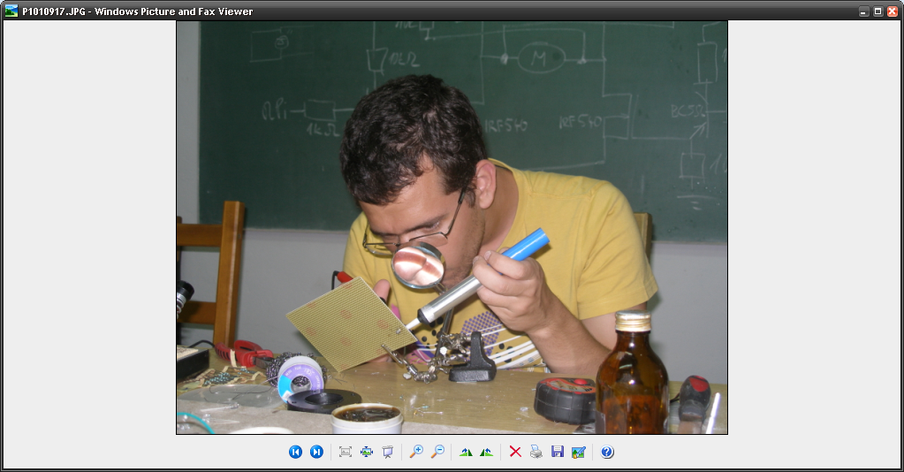
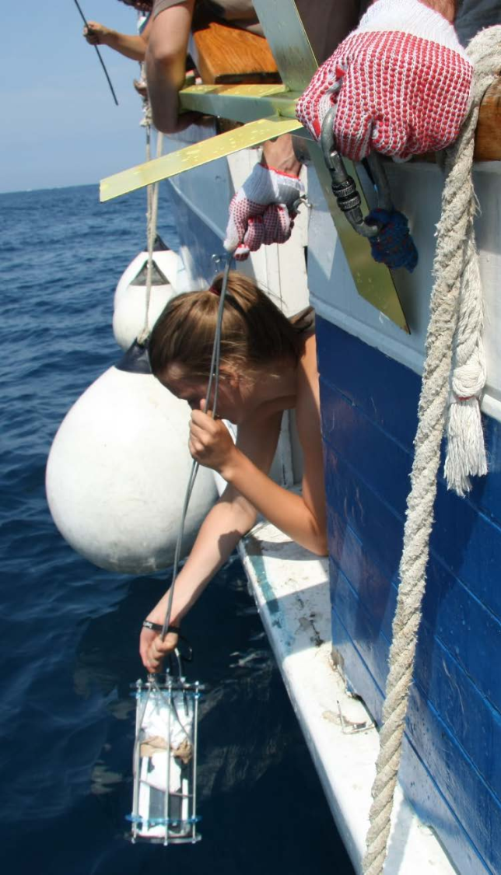
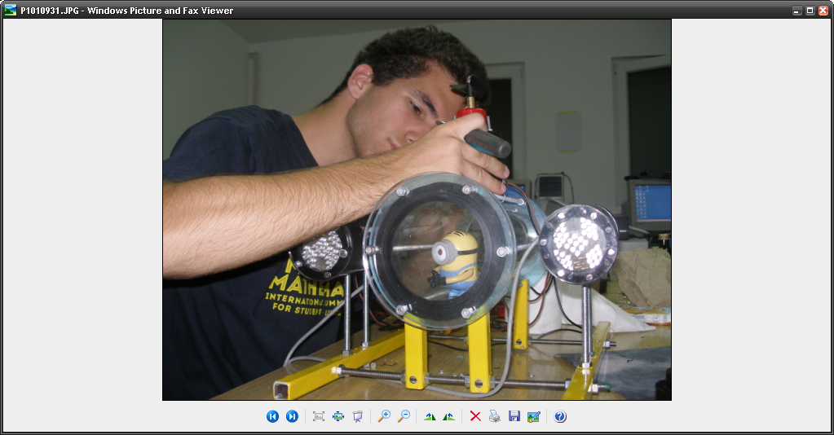

Slide 6
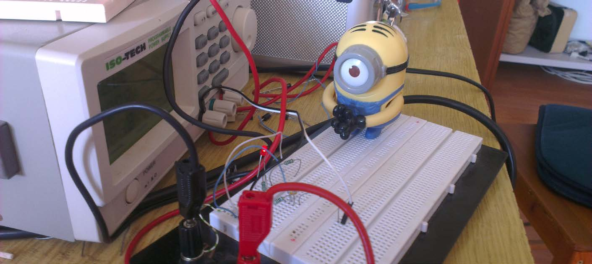
Hvala na pažnji!

